Slide 1
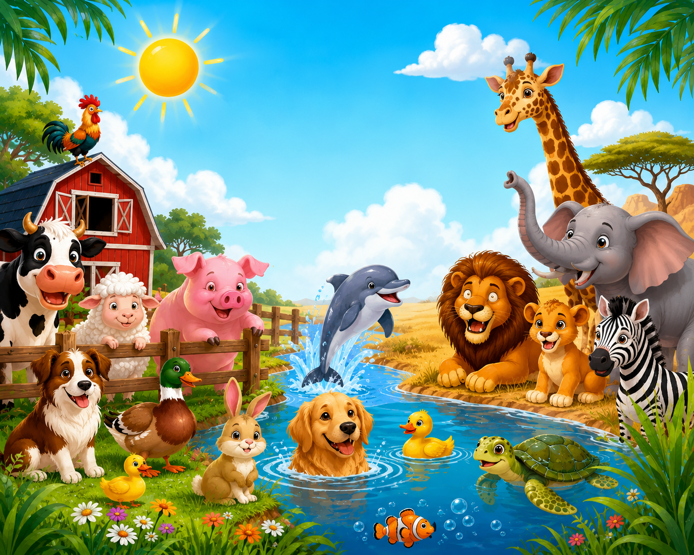
Planning d’activités des maternels
Du 06 au 31 juillet 2025
« À la découverte des animaux… »
Sorties :
09/07 : Journée à la ferme
16/07 : Matinée à Palomano
Pour tout renseignements
Contactez l’accueil de loisirs au 06.74.26.69.71

Slide 2
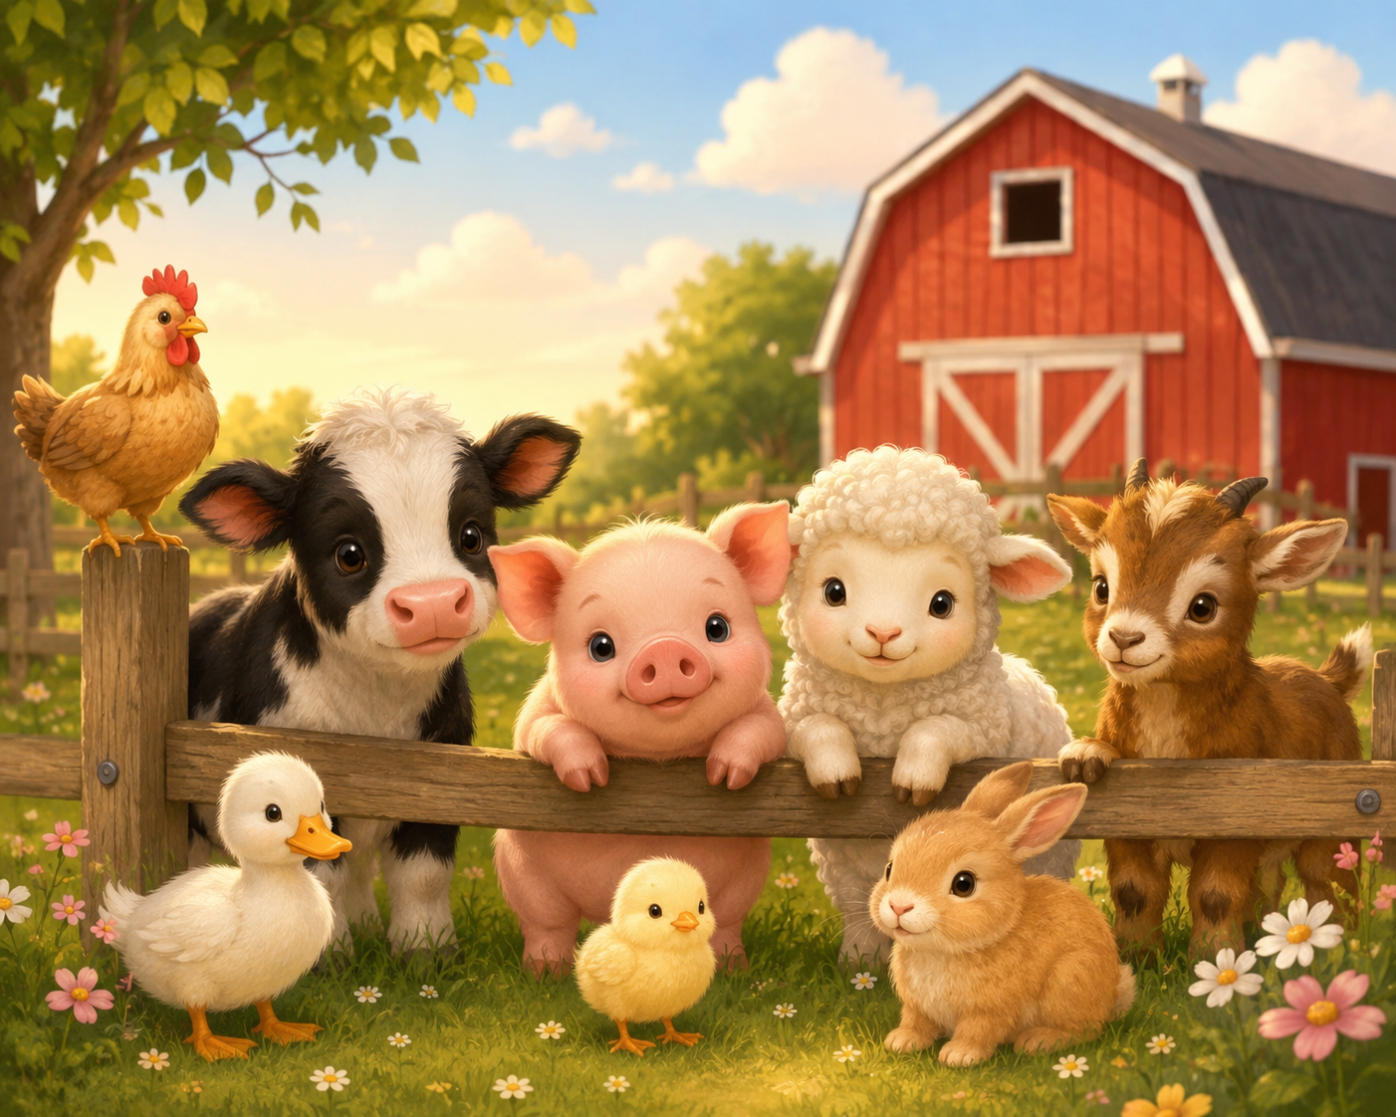
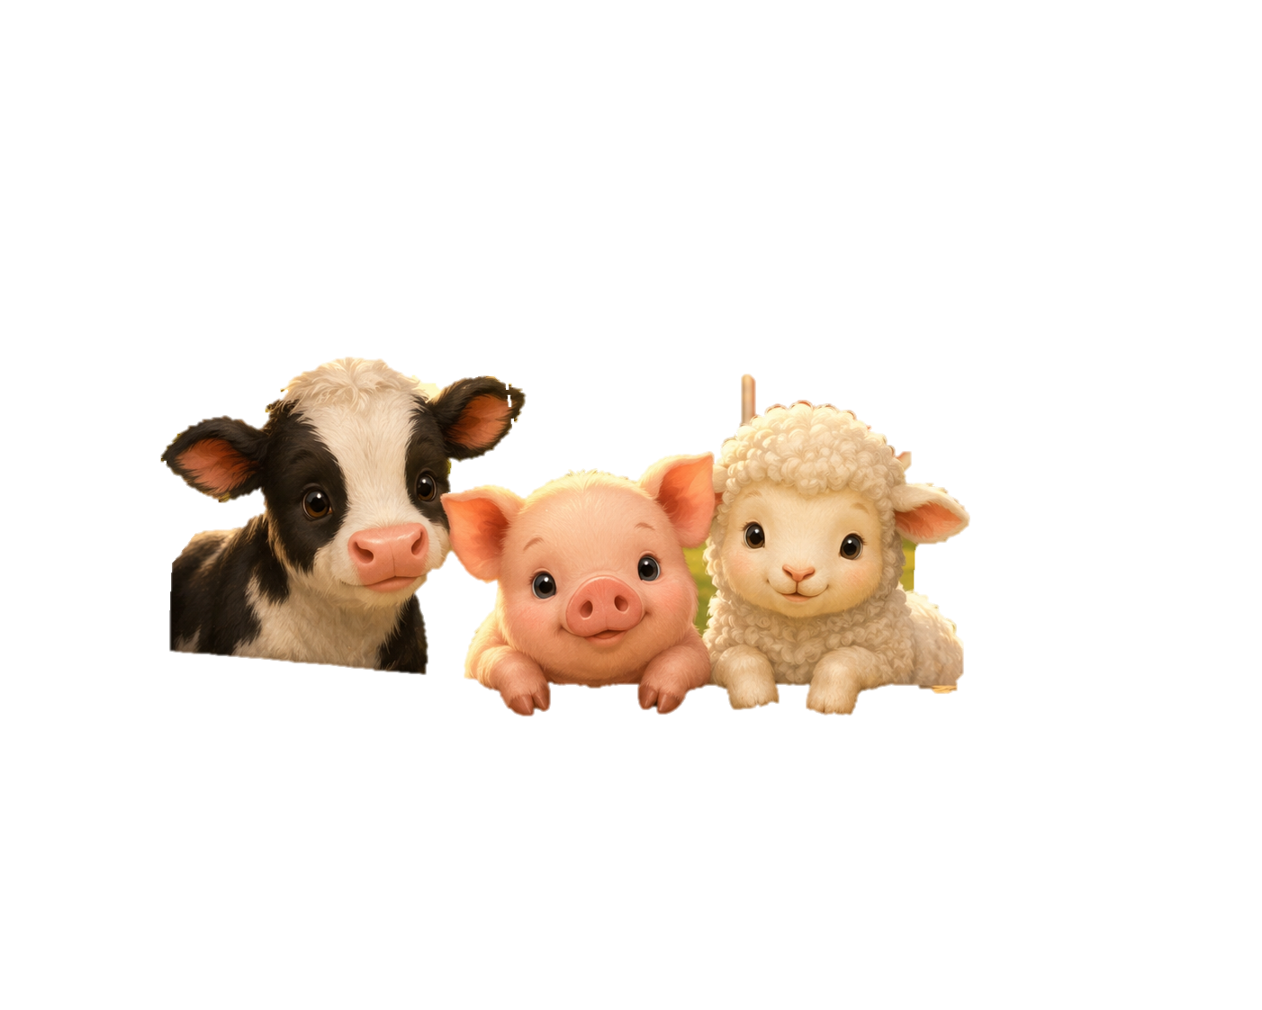
06/07
Carte du monde animaux
Création animaux de la ferme
Poule empreinte de mains
Statue
musicale
07/07
Pâte à sel
Silhouette animaux de la ferme
Jeu: Chasse lapin
08/07
Yoga
Jeu: Poule, renard, vipère
Création d’une petite vache
09/07
Journée à la ferme
10/07
Quizz sur les animaux
Cheval
Loto sur les animaux de la ferme
ANIMAUX DE LA FERME

Slide 3
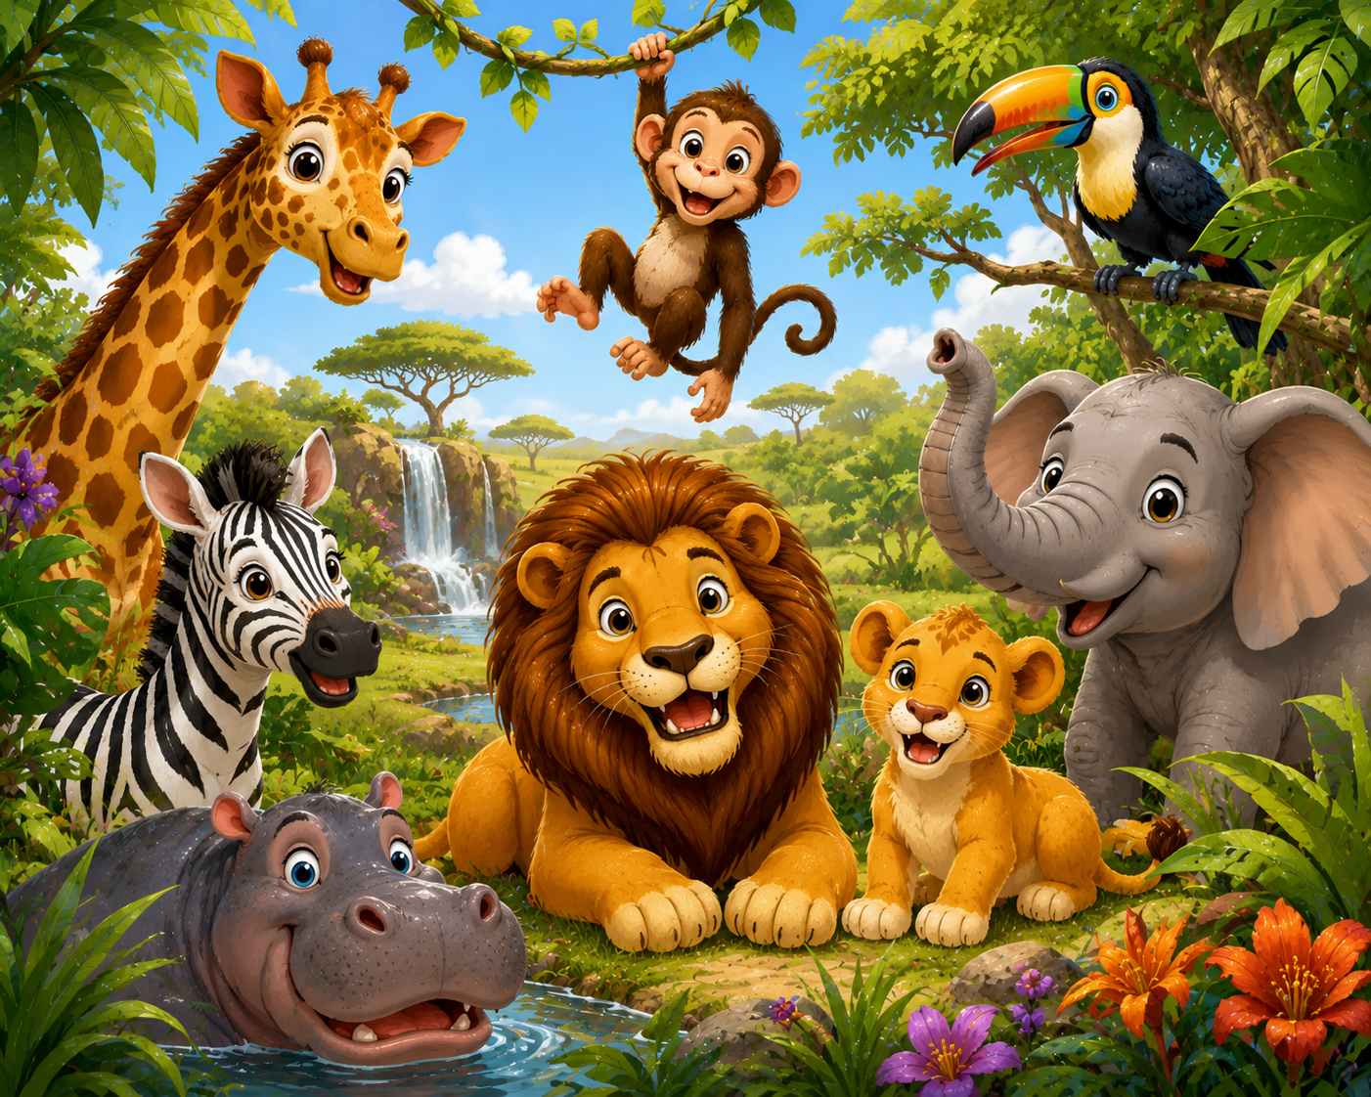
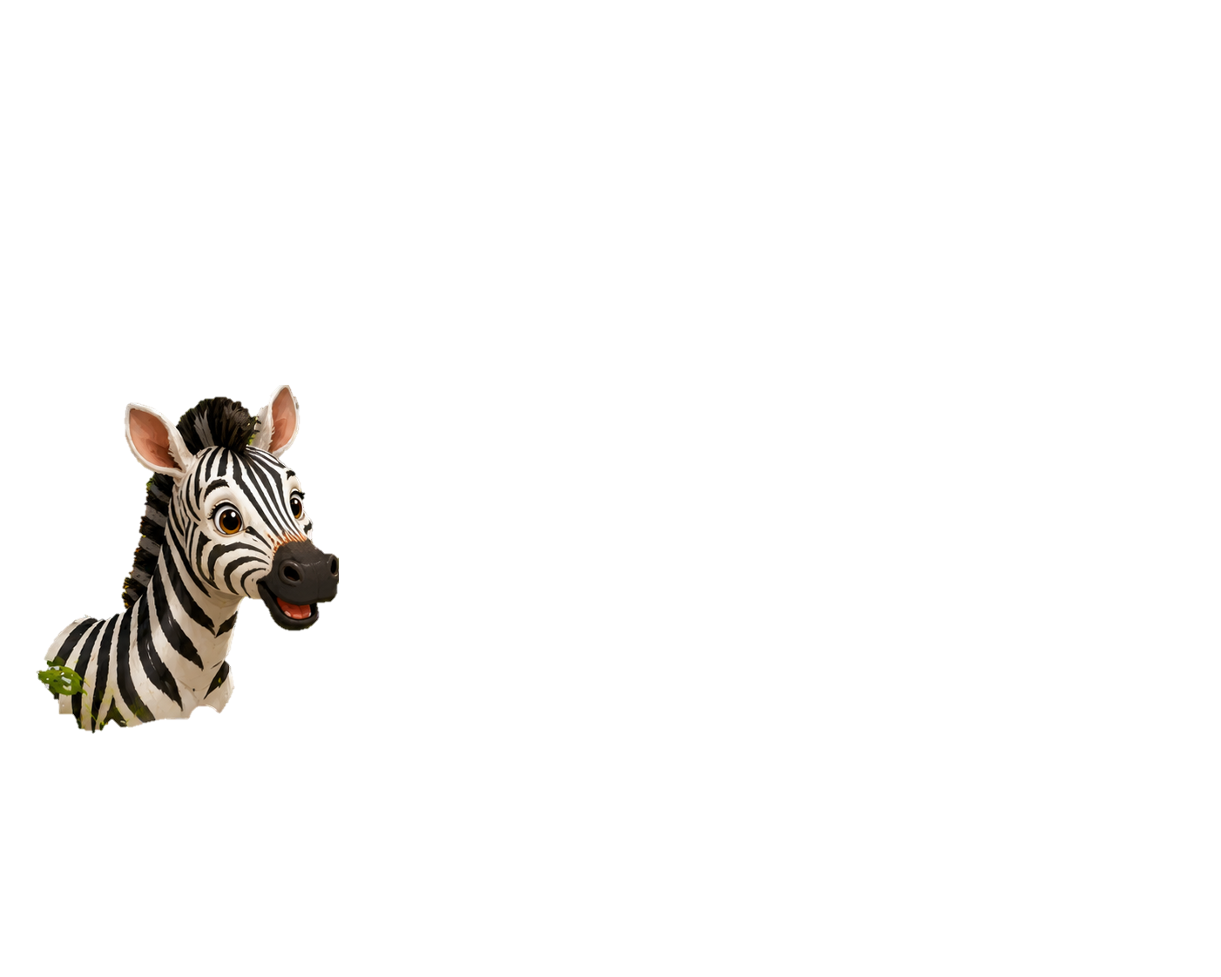
13/07
Décoration de la salle sur le thème de la savane
16/07
Matinée : Sortie à Palomano
Jeux d’eau
14/07
F
É
R
I
É
17/07
Mini serpent
Crocodiles
15/07
Création d’un toucan
Jeux extérieurs
ANIMAUX JUNGLE/SAVANE

Slide 4
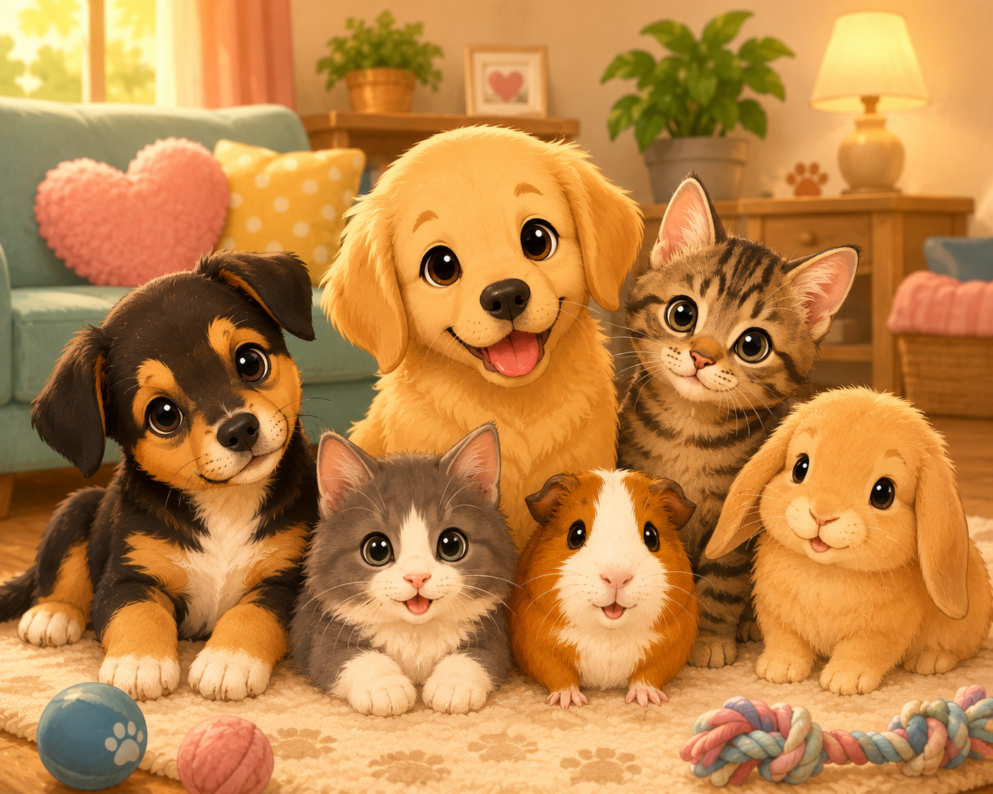
20/07
Confection d’une niche pour chiens
21/07
Petit chat
Jeux de relais
24/07
Créer ton petit lapin
22/07
Bocal poisson rouge
Jeu: cerceaux musicaux
23/07
Matinée jeux au city stade
ANIMAUX DOMESTIQUE

Slide 5


28/07
Tableau peinture bulles
Fresque aquatique
30/07
Jeux de balles
Création d’une mini tortue
31/07
Jeu: la course des animaux marins
Mon adorable requin
29/07
Jeu: cherche et trouve
Coquillage décoratif
27/07
Création animaux aquatique
Grande méduse
ANIMAUX AQUATIQUE

